Slide 1
关于文化遗产的简单介绍 以及分享一个示例
19 dmt 邱添

Slide 2
文化遗产的评价标准（物质）
文化遗产分类标准，凡提名列入《世界遗产名录》的文化遗产项目，必须符合下列一项或几项标准方可获得批准：
(i)具有独特艺术成就
(ii)影响力巨大
(iii)特殊的见证
(iv)建筑群或景观的杰出范例，展示出入类历史上一个(或几个)重要阶段
(v)代表一种(或几种)文化的杰出范例，尤其在不可逆转之变化的影响下变得易于损坏
(vi)与特殊意义事件或传统思想、信仰、文学艺术品产生实际联系

Slide 3
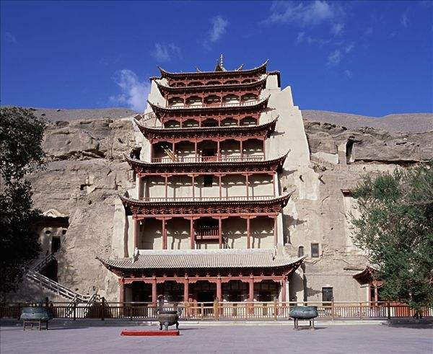
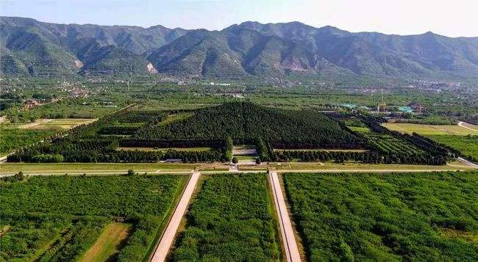
具有独特艺术成就
代表一种独特的艺术成就，一种创造性的天才杰作
例：莫高窟 秦始皇陵

Slide 4
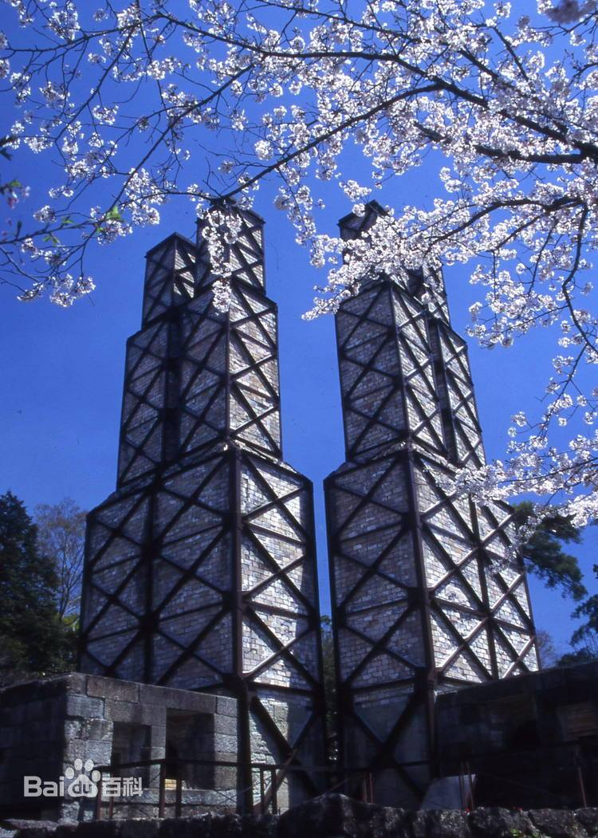
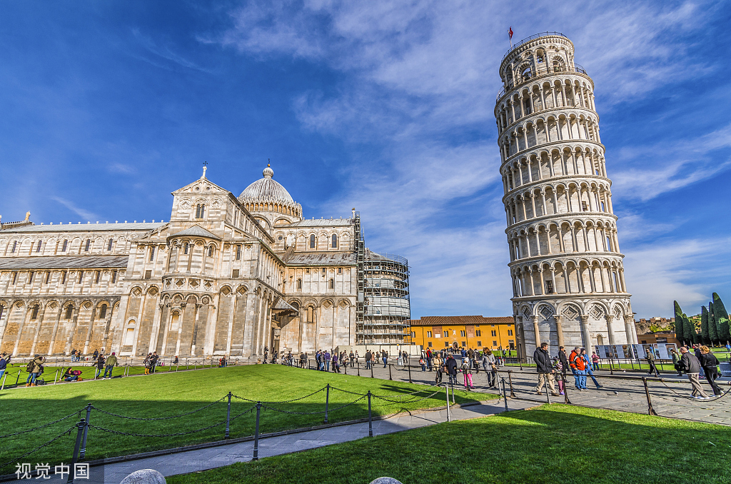
影响力巨大
在一段时间内或在世界某一文化领域内，就建筑或技术、艺术、城市规划或景观设计的发展，展示人类价值观的重要更替
例：比萨大教堂广场 明治工业革命遗迹

Slide 5
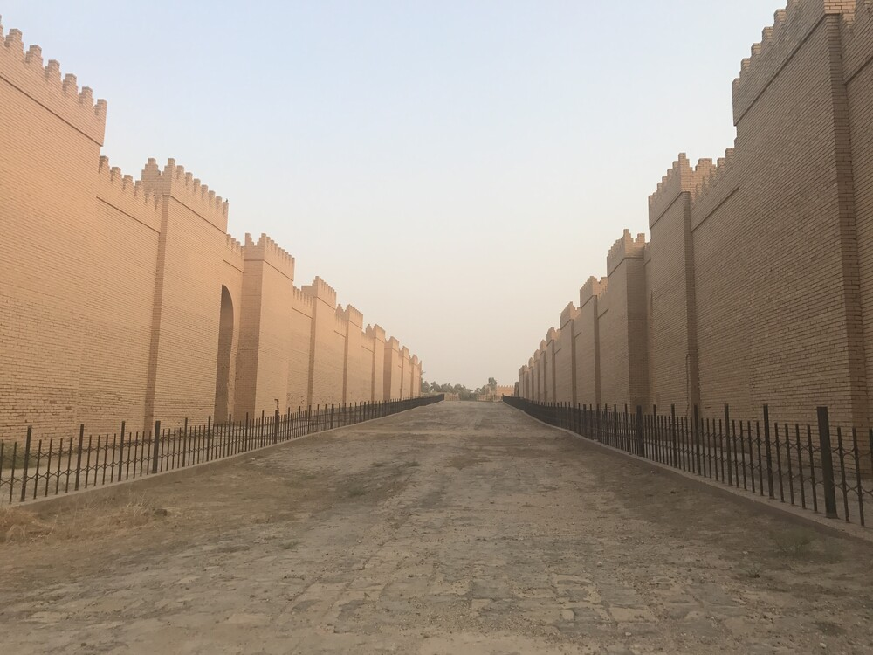
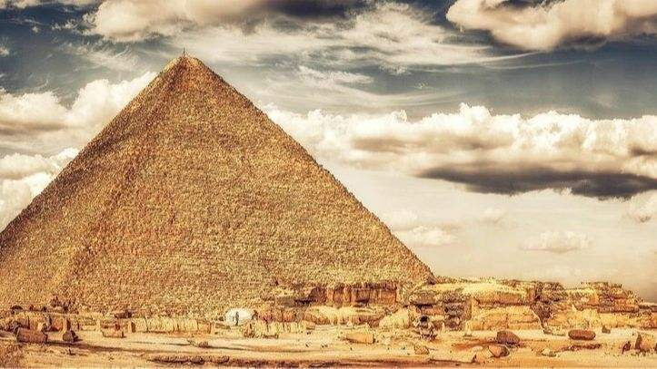
特殊的见证
能为一种已消逝的文明或文化传统提供一种独特的至少是特殊的见证
例：古埃及金字塔 古巴比伦遗址

Slide 6
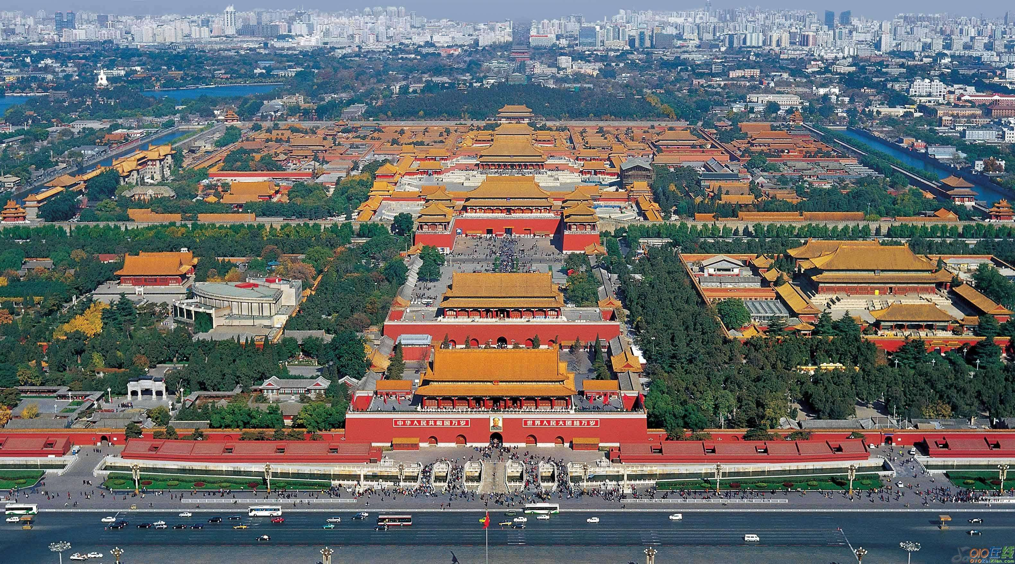
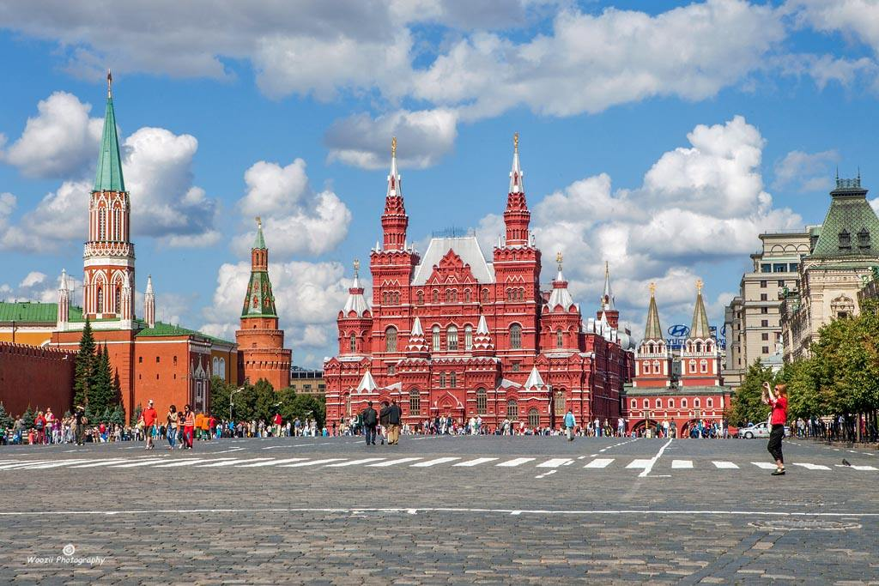
建筑或景观的杰出范例
是它可以作为人类一个历史上一个重要阶段，它的一个典型的一个代表性建筑，能够反映这个时代，是这个时代的建筑或者景观的杰出范例。
例：故宫 莫斯科红场

Slide 7
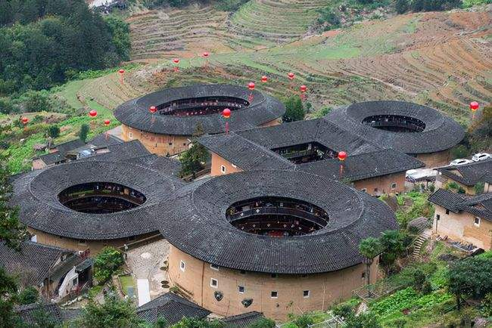
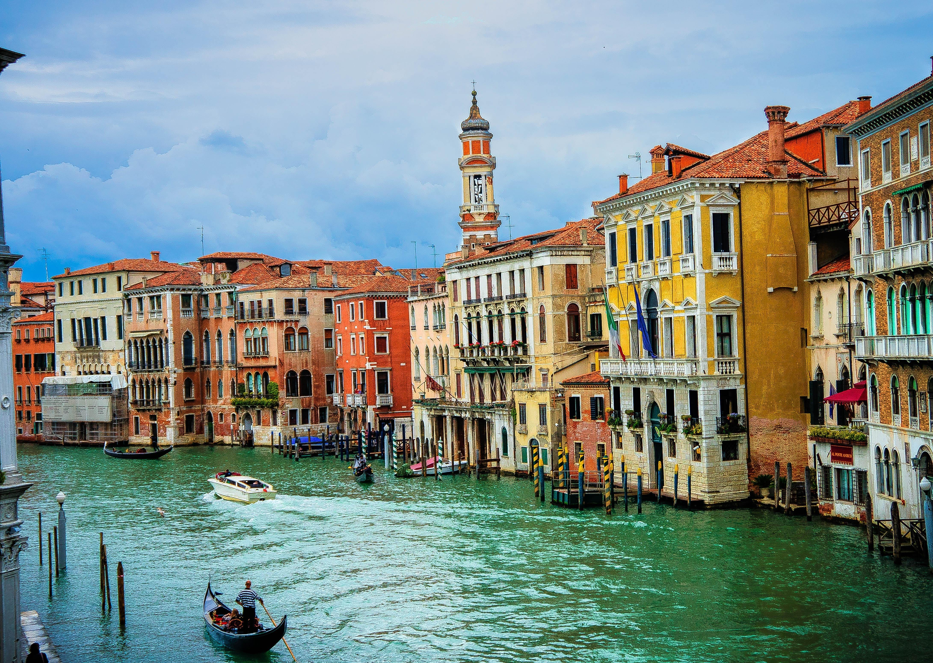
反映人文的杰出范例
是我们所面对的遗产它可以作为人类传统的寄居地和怎么样使用土地，人类怎么样居住这样的一个杰出范例。特别是它可能反映了一种或者几种文化。而这种文化又在一个人类的历史发展过程当中现在变得非常容易受到损害。
例：福建土楼 威尼斯水城

Slide 8
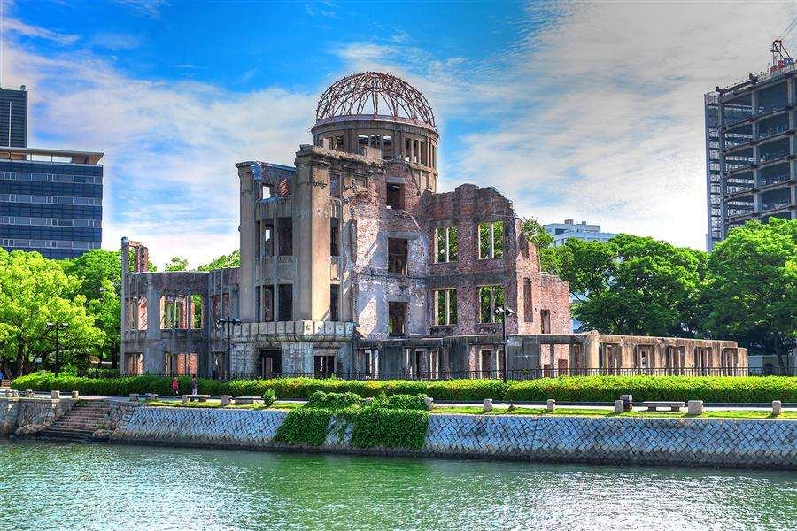
与特殊意义事件或传统思想、信仰、文学艺术品 产生实际联系
例：广岛和平纪念公园原爆遗址， 广岛和平纪念公园（广岛和平纪念公园）

Slide 9
非物质文化遗产
定义：
根据联合国教科文组织的《保护非物质文化遗产公约》定义，“非物质文化遗产”是指被各社区群体，有时为个人视为其文化遗产组成部分的各种社会实践、观念表达、表现形式、知识、技能及相关的工具、实物、手工艺品和文化场所。这种非物质文化遗产世代相传，在各社区和群体适应周围环境以及与自然和历史的互动中，被不断地再创造，为这些社区和群众提供持续的认同感，从而增强对文化多样性和人类创造力的尊重。

Slide 10
非物质文化遗产
分类：
口头传统和表现形式，包括作为非物质文化遗产媒介的语言
表演艺术
社会实践、仪式、节庆活动
有关自然界和宇宙的知识和实践
传统手工艺

Slide 11
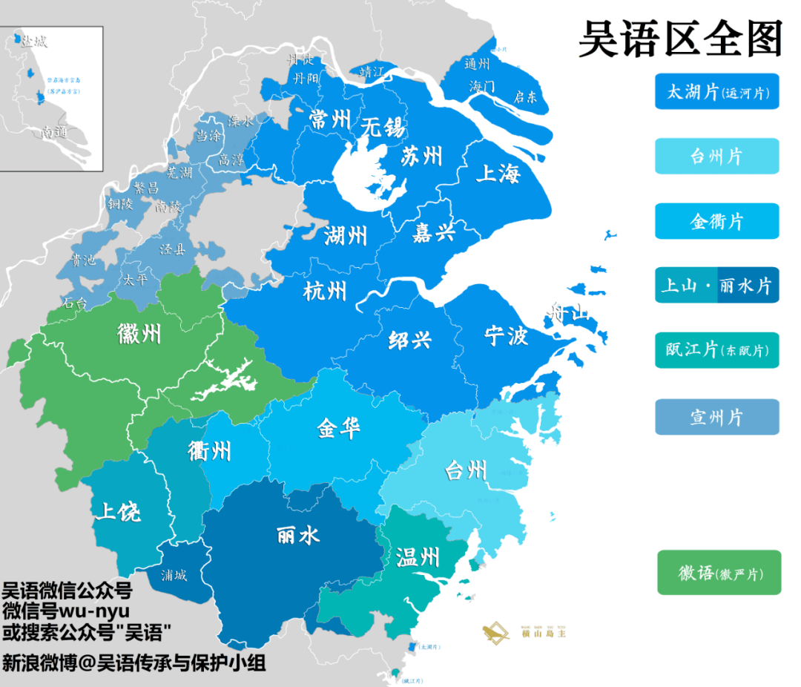
口头传统和表现形式
例：吴语

Slide 12
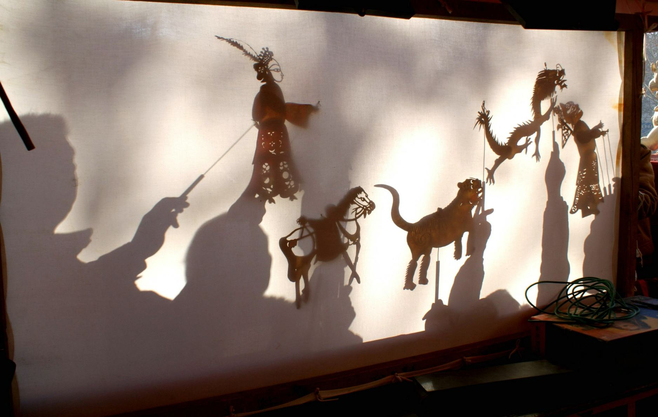
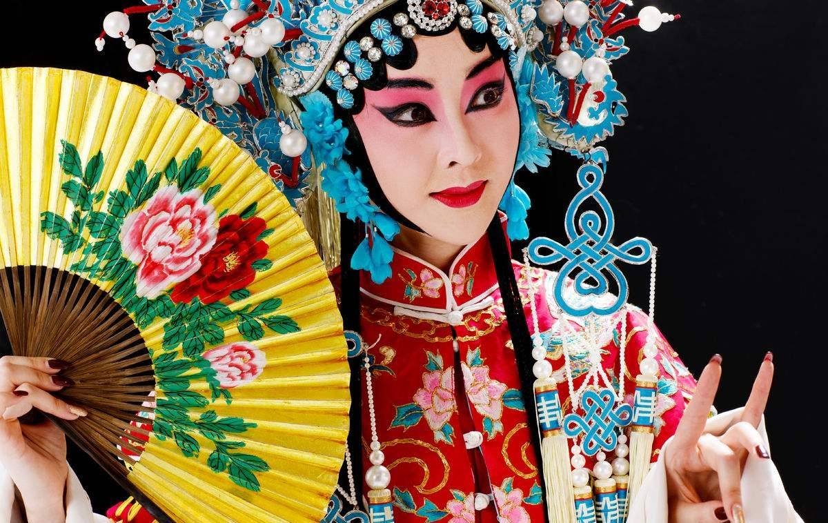
表演艺术
例：皮影戏 京剧

Slide 13
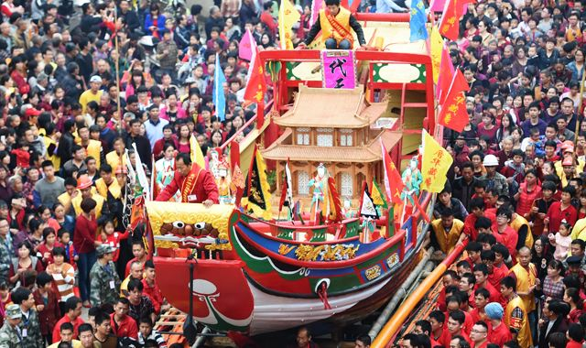

社会实践、仪式、节庆活动
例：端午节 送王船

Slide 14

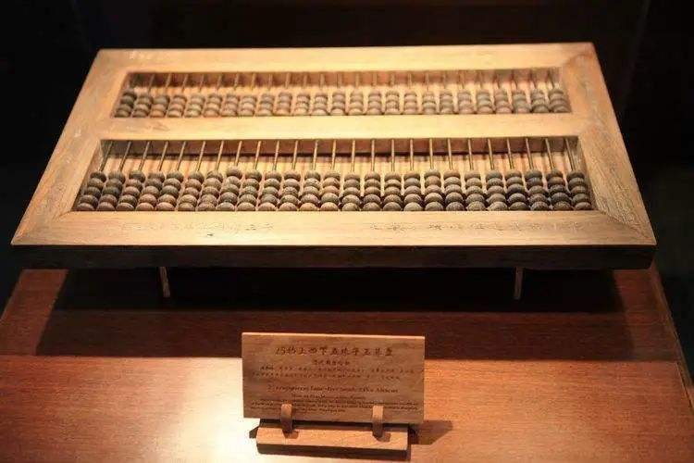
有关自然界和宇宙的知识和实践
例：二十四节气 珠算

Slide 15
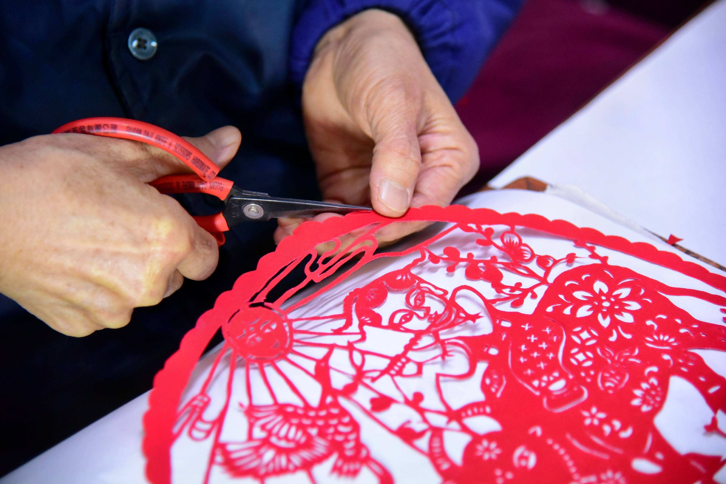
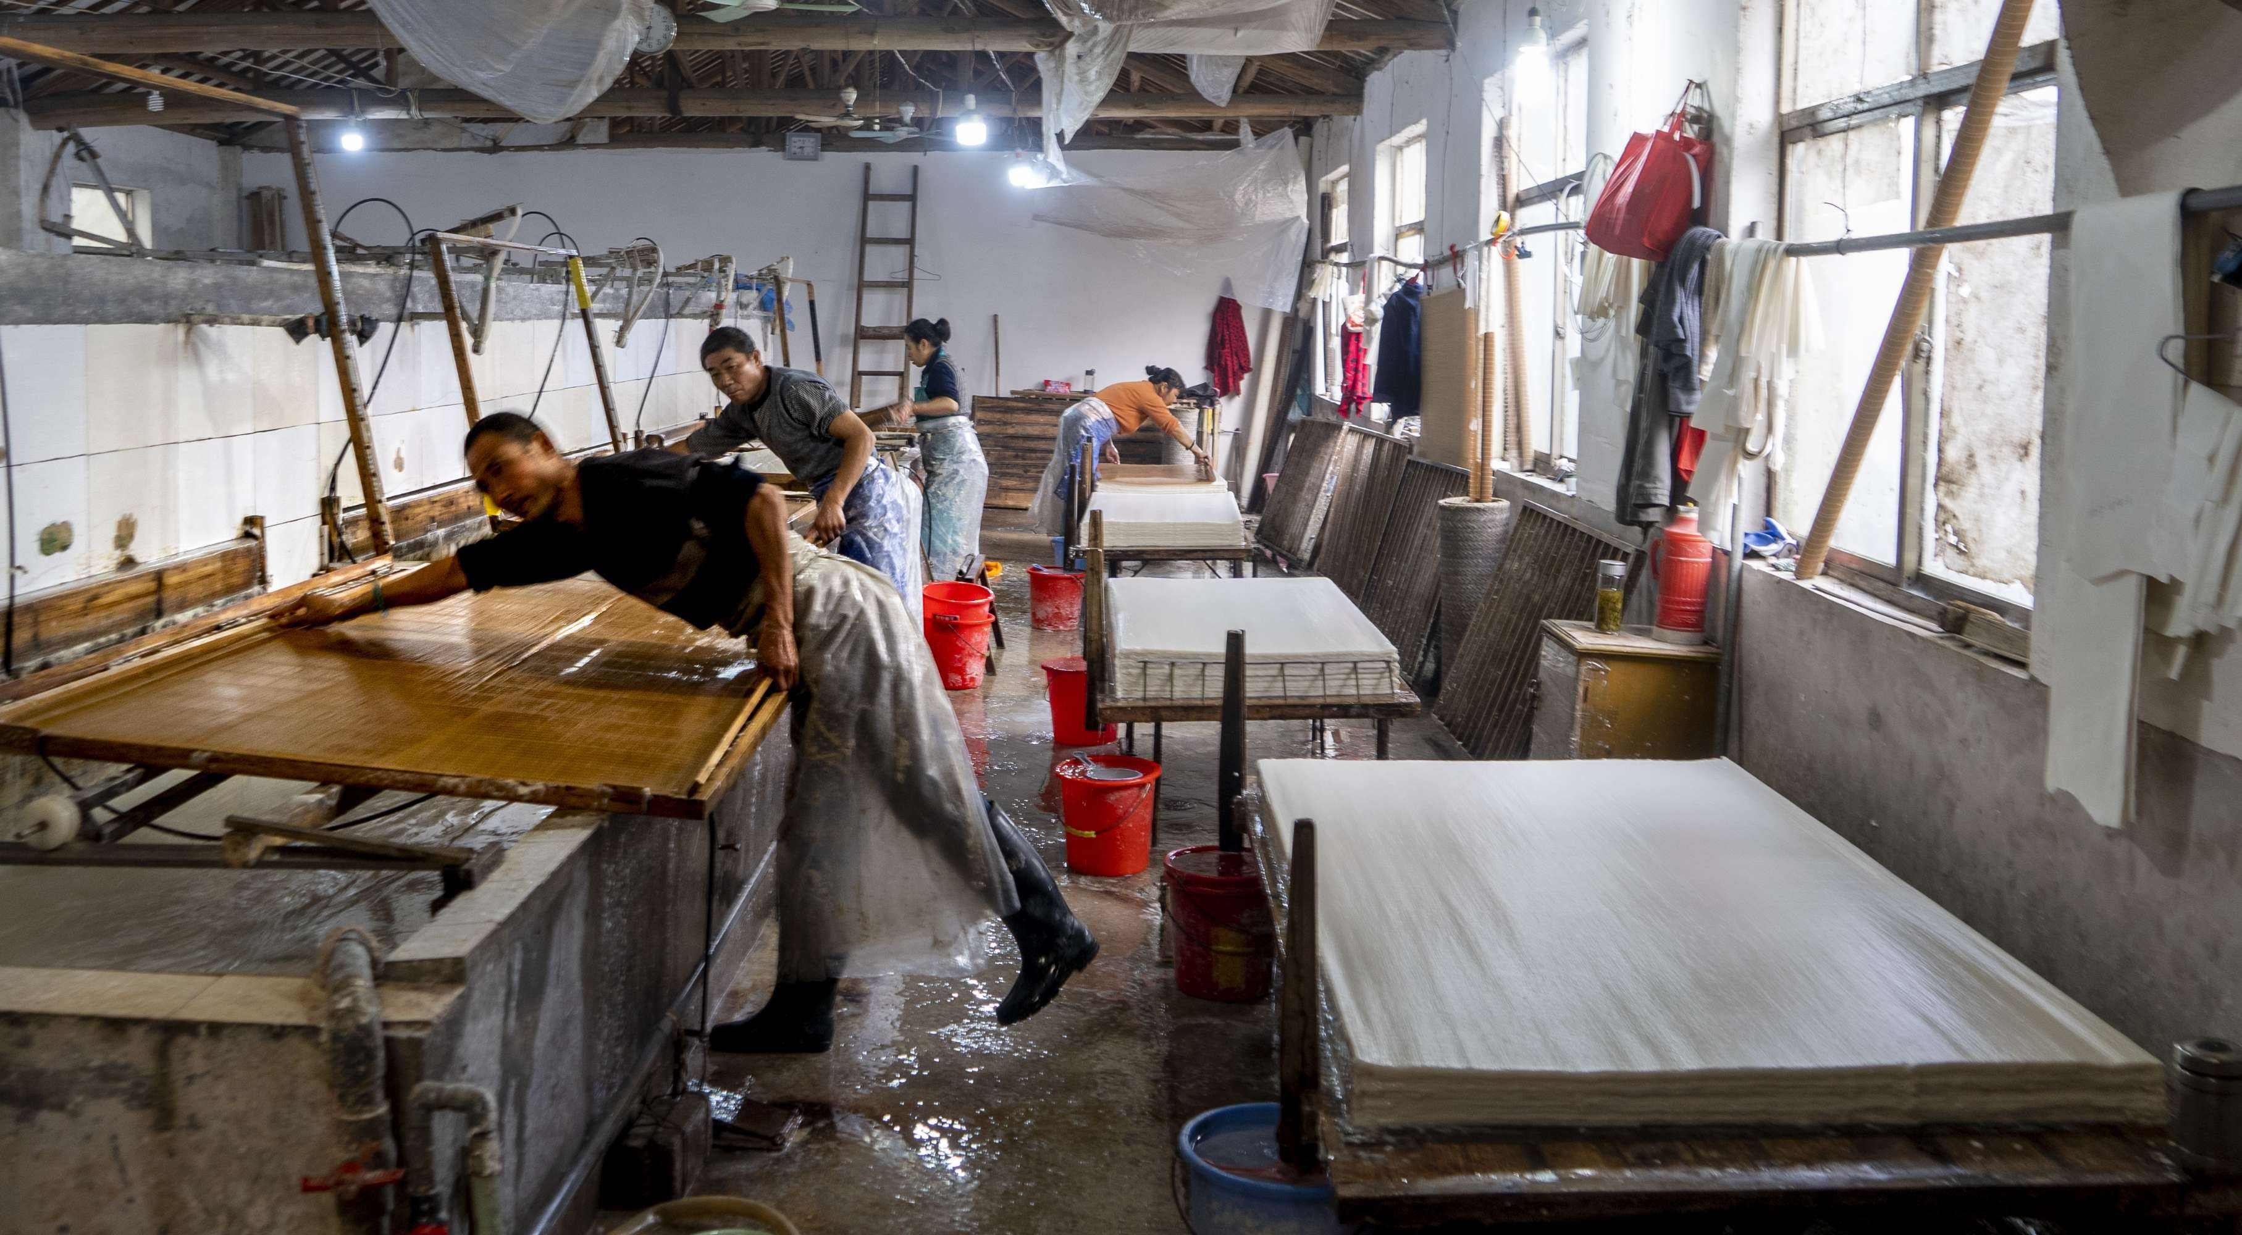
传统手工艺
例：剪纸 宣纸工艺

Slide 16
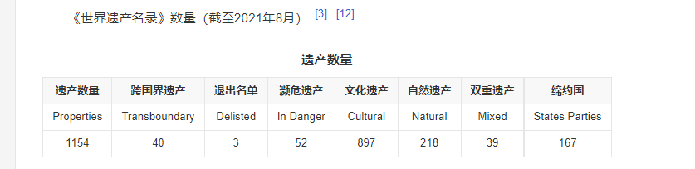
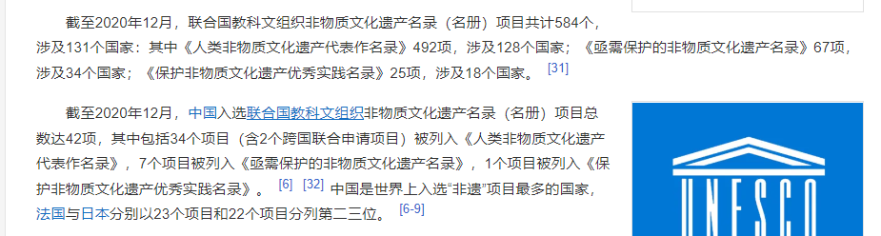
物质文化遗产与非物质文化遗产
物质文化遗产
非物质文化遗产

Slide 17
示例
（仅代表个人想法）

Slide 18
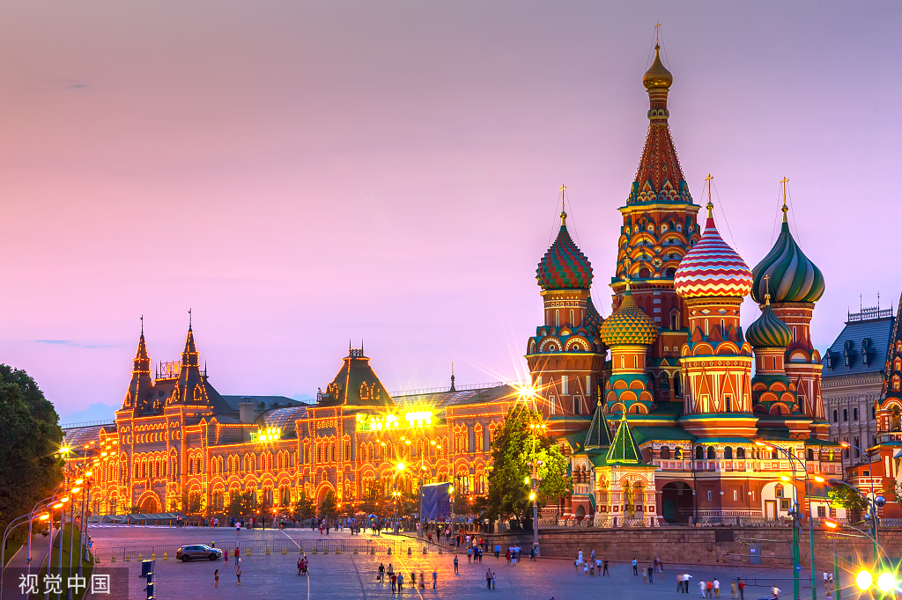
莫斯科克里姆林宫和红场

Slide 19
简介
俄罗斯谚语这样形容雄伟庄严的克里姆林宫：“莫斯科大地上，唯见克里姆林宫高耸；克里姆林宫上，唯见遥遥苍穹。”克里姆林宫是俄罗斯世俗和宗教的文化遗产，它既是政治中心，又是公元14～17世纪俄罗斯东正教的活动中心。克里姆林宫为红场最主要建筑，是俄罗斯民族最负盛名的历史丰碑，也是全世界建筑中最美丽的作品之一。它初建于12世纪中期，15世纪莫斯科大公伊凡三世时初具规模，以后逐渐扩大。16世纪中叶起成为沙皇的宫堡，17世纪逐渐失去城堡的性质而成为莫斯科的市中心建筑群。这里过去是统治俄罗斯帝国的多代君王的皇宫，十月革命后是苏联最高权力机关和政府的所在地，今天又是俄罗斯的总统府（议会和政府现已迁出克里姆林宫）。

Slide 20
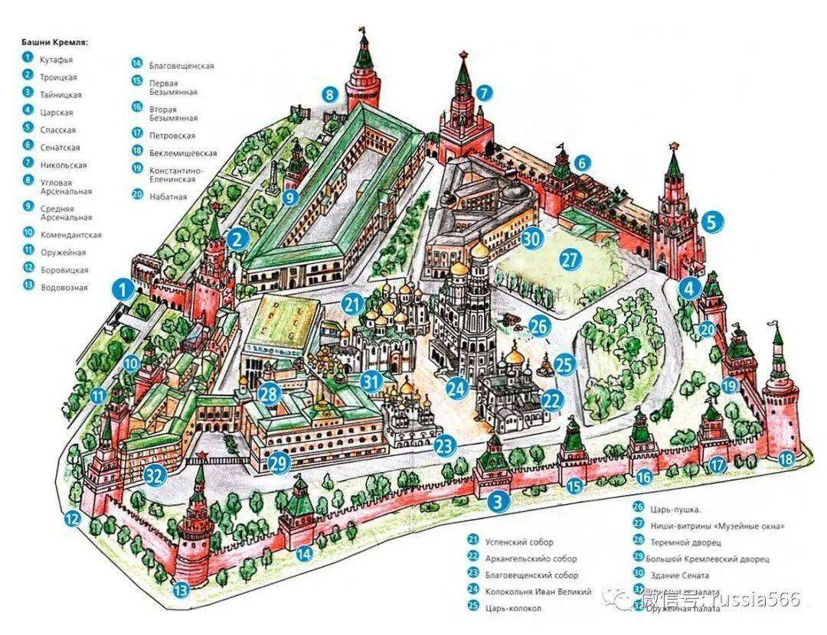
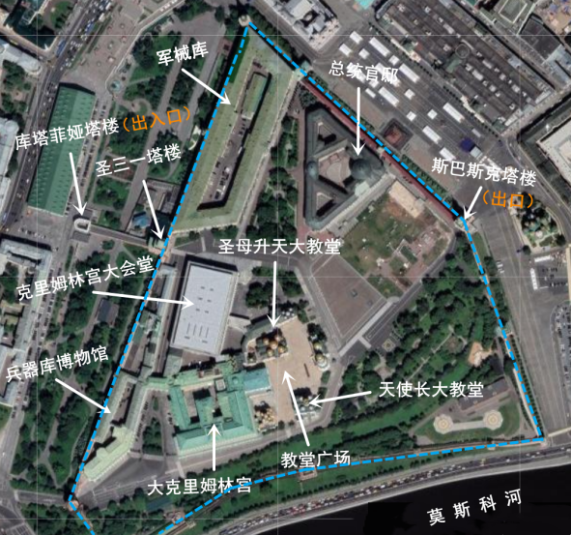

Slide 21
简介
红场原名“托尔格”，意为“集市”。1662年改为“红场”，古俄语意为“美丽的广场”。前苏联时期每到5月1日国际劳动日和11月7日革命纪念日这里都会举行旅行活动，现在这里也是俄罗斯举行各种活动的主要场所。红场的地面很独特，全部由条石铺成，显得古老而神圣。红场是来莫斯科的游客必去之处。西南与克里姆林宫相连，红场正中是克里姆林宫东墙，宫墙左右两边对称耸立着斯巴斯基塔楼和尼古拉塔楼，双塔凌空，异常壮观。步入红场等于步入了俄罗斯精神家园的大门，红场的一切同样代表了俄罗斯民族悠久的历史。红场面积很大，长695米，宽130米，总面积9.035万平方米。长方形，南北长、东西窄。红场是莫斯科最古老的广场，虽历经修建改建，但仍然保持原样，路面还是过去的石块，已被鞋底磨得光滑而凹凸不平。

Slide 22
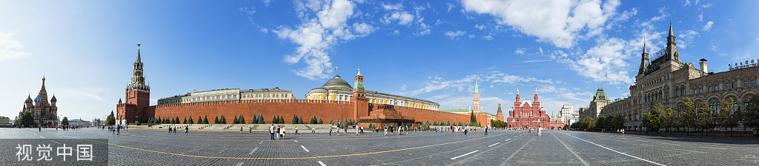

Slide 23
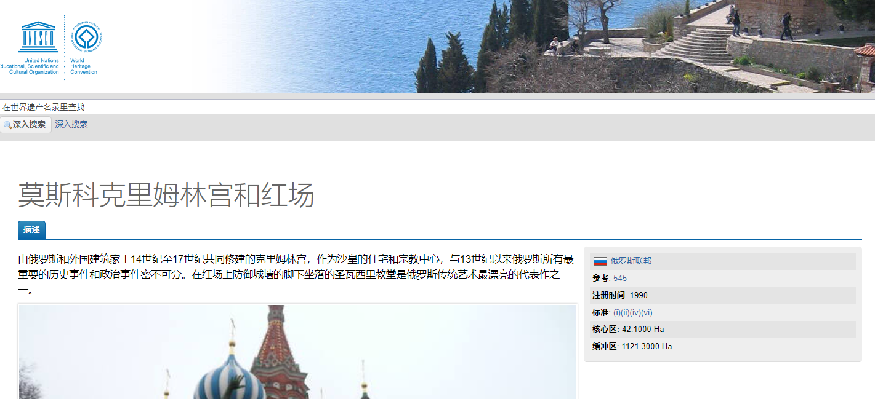
入选理由
https://whc.unesco.org/en/list

Slide 24
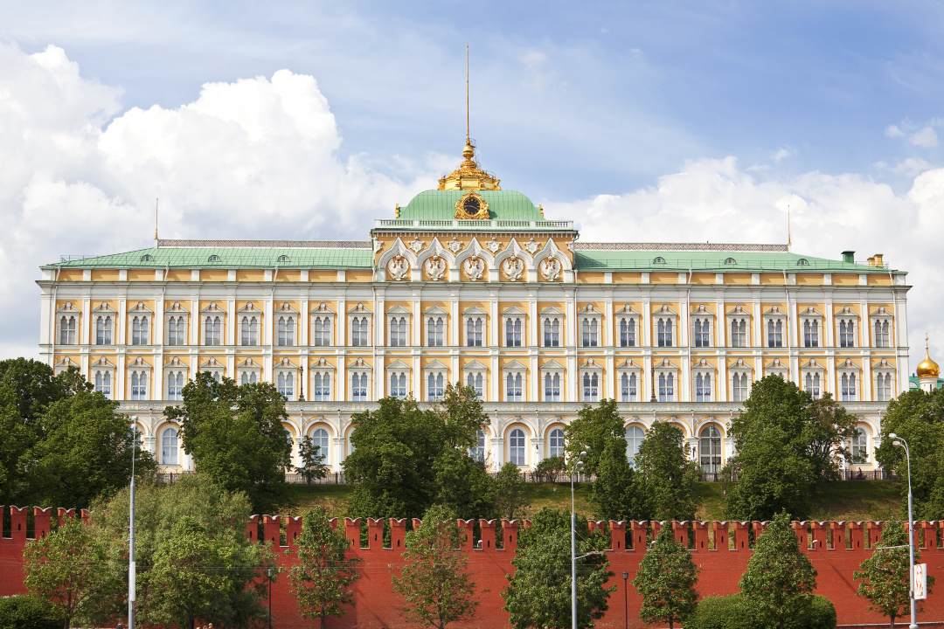
独特的艺术成就
大克林姆林宫(Grand Kremlin Palace)
它是俄罗斯历代沙皇生活的皇宫。这座宫殿为长方形，面积约25000平方米，内部有个庭院。早期的大克里姆林宫，在1812年拿破仑战争时期被毁，沙皇尼古拉一世(尼古拉一世·巴甫洛维奇，1796年～1855年）时期，在原址上重建。

Slide 25
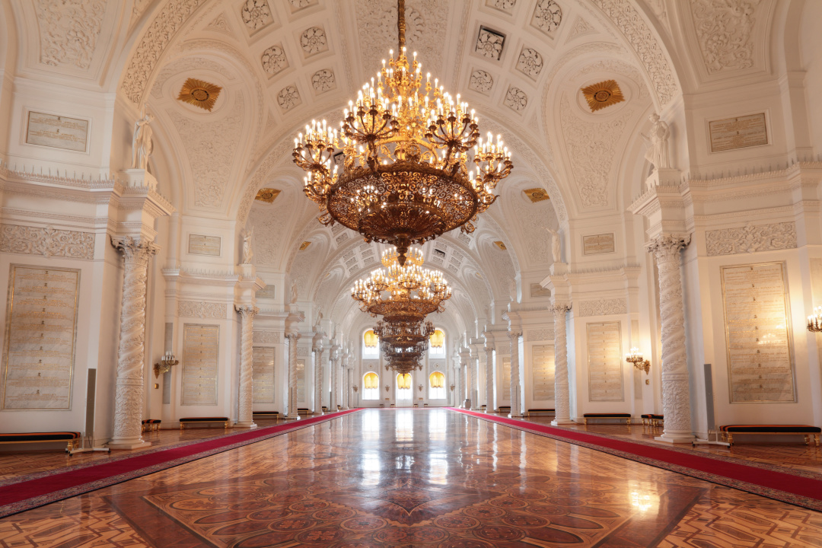
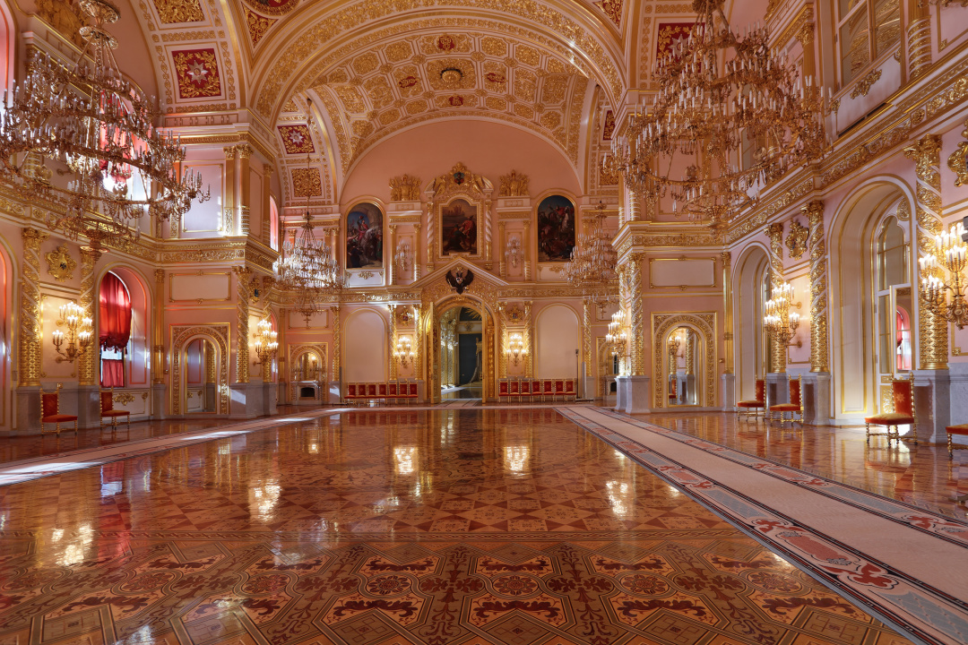
独特的艺术成就
大克里姆林宫内部空间宏大，装饰极尽奢华，其中包括沙皇的私人宫殿特雷姆宫、多棱宫等，而最为著名的则是位于二层的五座大厅，每座大厅都以一位沙皇的名字命名。
圣乔治大厅/格奥尔吉耶夫厅
亚历山大大厅

Slide 26
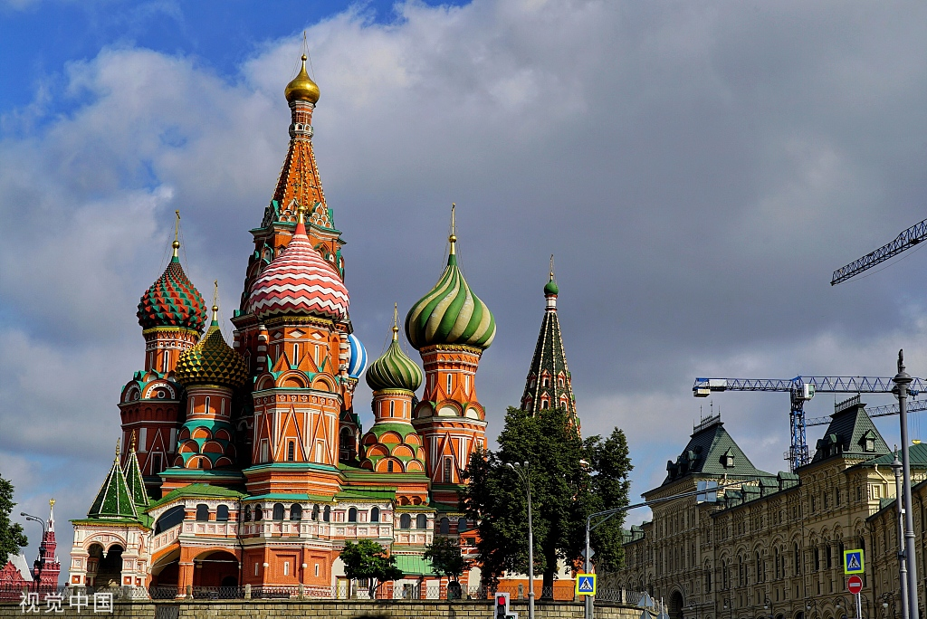
独特的艺术成就
圣瓦西里教堂，位于红场南端，紧傍克里姆林宫，是俄罗斯建筑师巴尔马和波斯特尼克，受沙皇伊凡大帝之命主持修建的东正教大教堂，于1560年建成。
圣瓦西里教堂

Slide 27
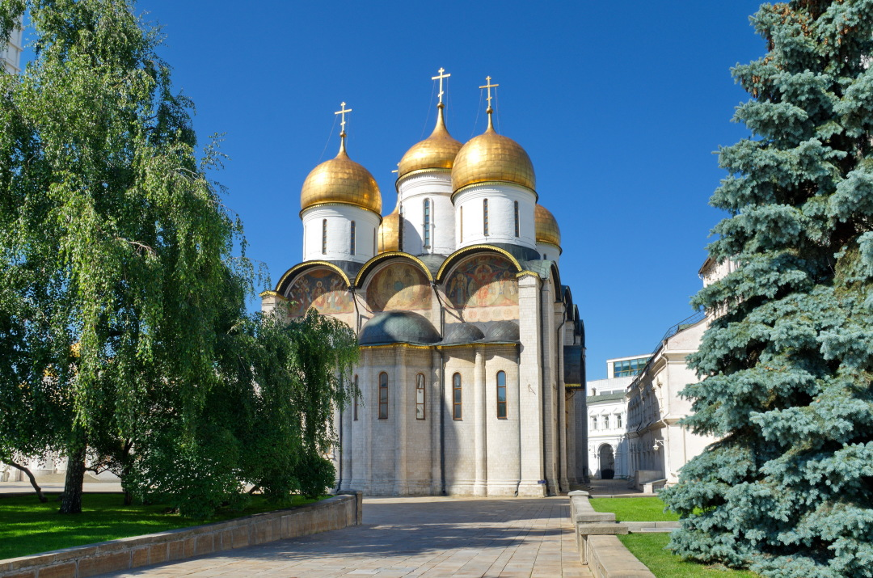
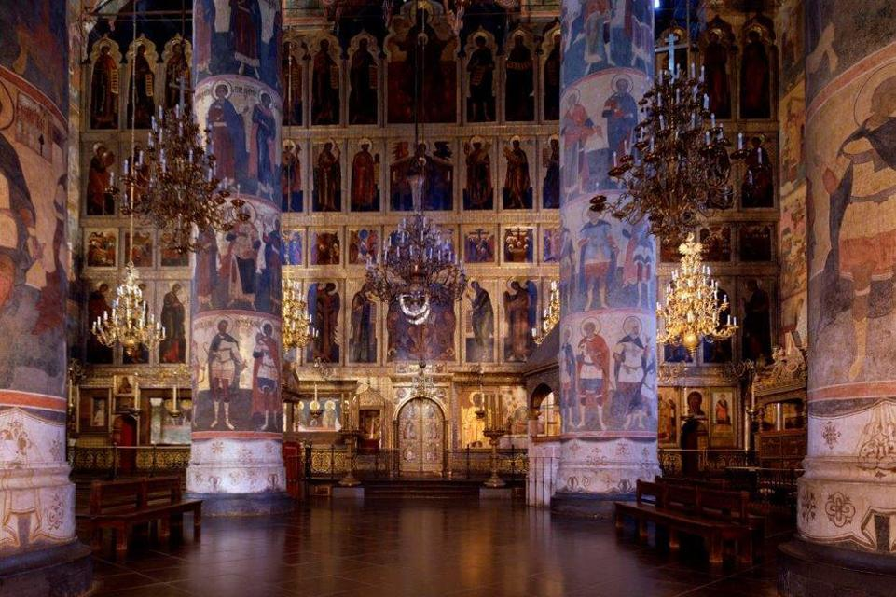
影响力巨大
圣母升天大教堂是为了纪念圣母升天节而建，它是俄罗斯最重要的东正教教堂。圣母升天大教堂最早修建于伊凡一世时期，在1474年的地震中被毁。如今的圣母升天大教堂，是伊凡三世时期，由意大利建筑师设计重建的，由此保留了浓郁的意大利文艺复兴风格，并以此一定程度上影响了整个俄罗斯的建筑风格。
圣母升天大教堂
教堂内部壁画

Slide 28
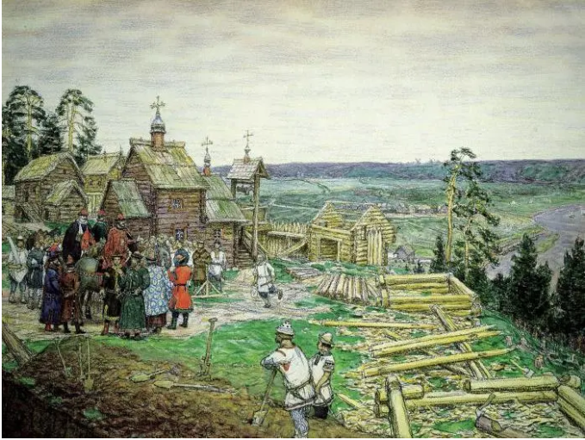
时代的杰出范例
1156年，苏兹达尔大公长臂尤里（尤里•弗拉基米罗维奇，绰号“长臂”，1090年～1157年）在博罗维茨基山岗上，修建了一座木头小城堡，这就是莫斯科克里姆林宫的雏形。三角形的莫斯科克里姆林宫有四扇门穿过，并用20座塔加固，保存了尤里在1156年左右在莫斯科瓦河和尼格林纳亚河交汇处的山上建立的木制防御工事。
长臂尤里初建莫斯科克里姆林宫

Slide 29
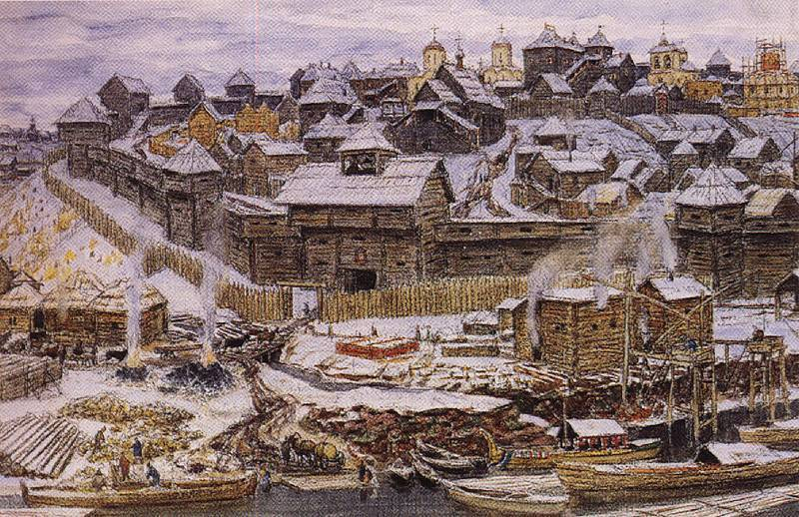
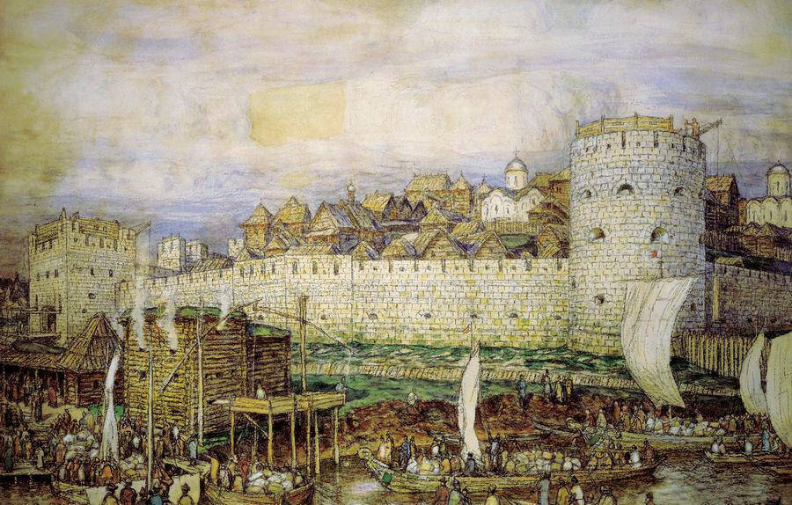
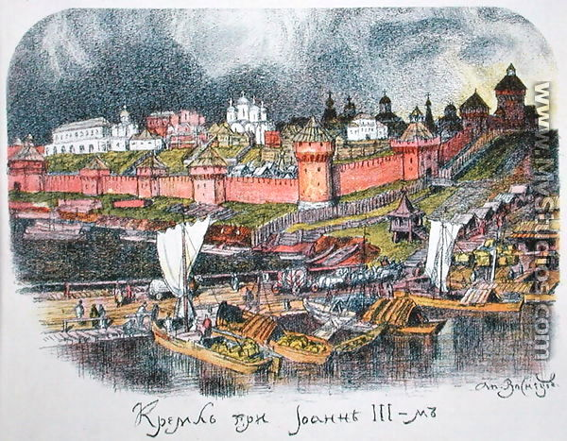
时代的杰出范例
伊凡一世时期的木制克里姆林宫
德米特里时期的白石克里姆林宫
伊凡三世时期的克里姆林宫

Slide 30
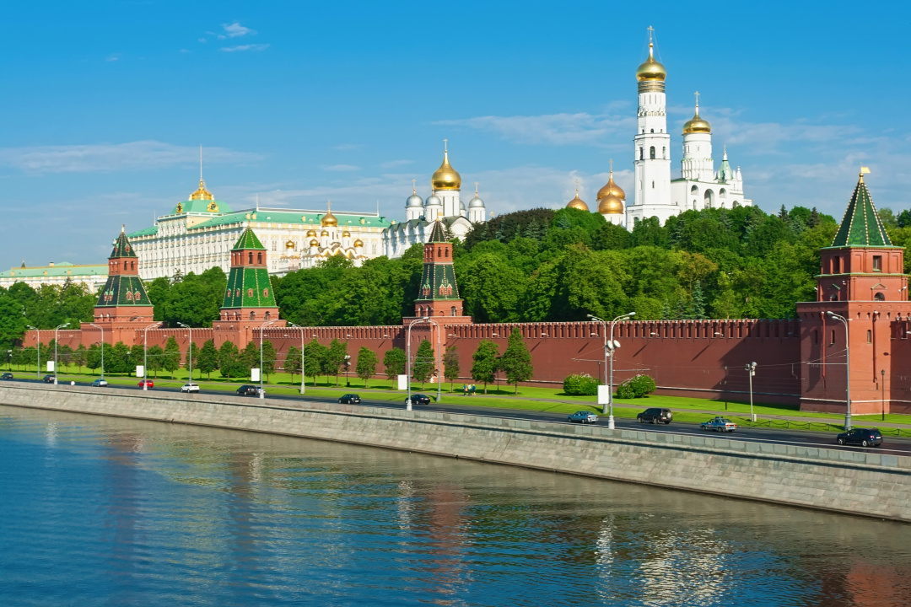
时代的杰出范例
如今的莫斯科克里姆林宫

Slide 31
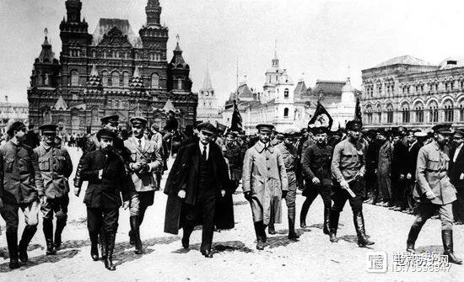
与特殊意义事件产生联系
可以说，从公元13世纪起至今，克里姆林宫与红场就与俄罗斯的所有重大政治事件有关，它见证了俄罗斯从一个莫斯科大公国发展至今日横跨欧亚大陆的强大国家的全部历史。
1919年列宁在簇拥中走入红场

Slide 32
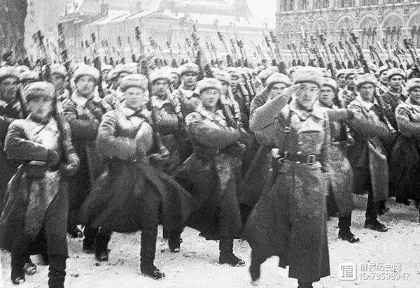
与特殊意义事件产生联系
1941年11月7日红场阅兵

Slide 33
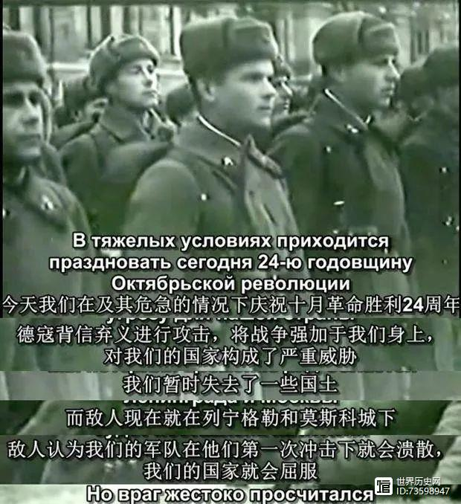
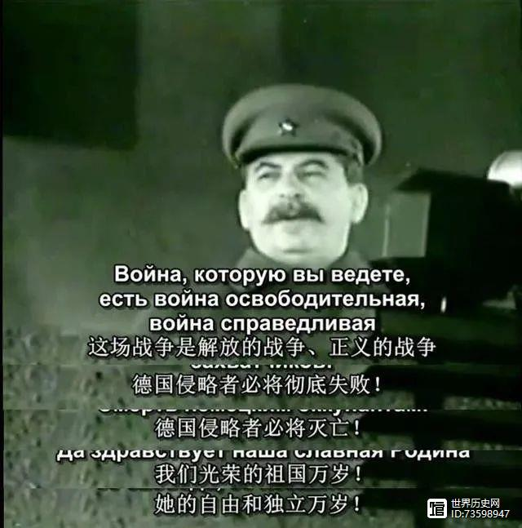
与特殊意义事件产生联系
1941年11月7日红场阅兵

Slide 34
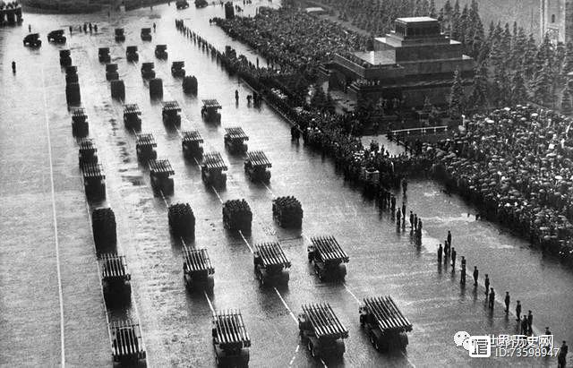
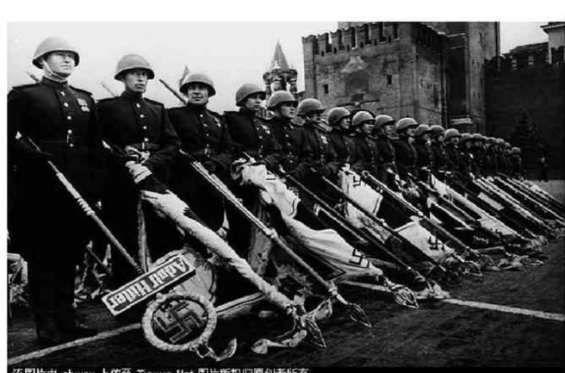
与特殊意义事件产生联系
1945年6月24日红场阅兵
士兵将纳粹军旗抛到列宁墓前

Slide 35
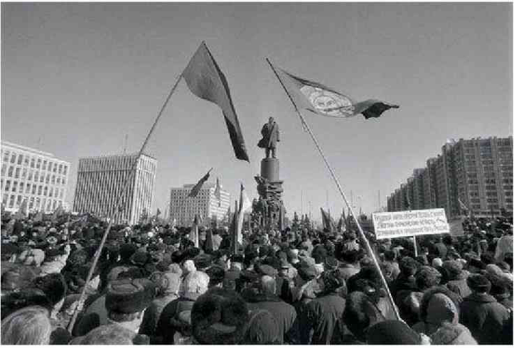
与特殊意义事件产生联系
1991年5月9日 被迫取消阅兵

Slide 36
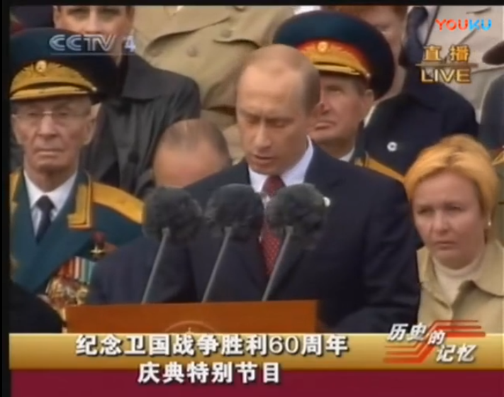
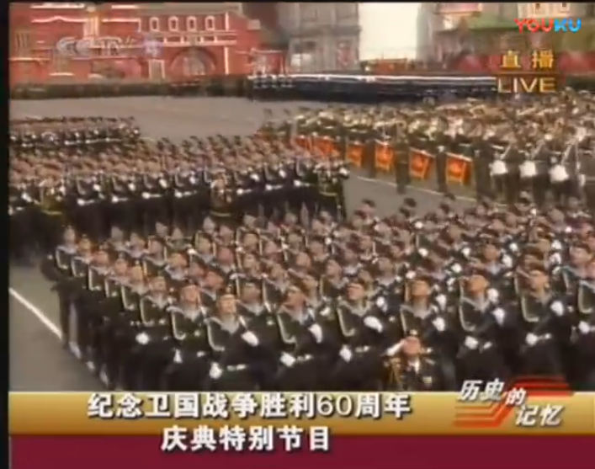
与特殊意义事件产生联系
2005年5月9日 纪念卫国战争胜利60周年阅兵

Slide 37
艺术
文化
政治
历史

Slide 38
谢谢观看！

